Slide 1
«Виртуальный детский сад – секрет удаленной работы»
Воспитатель высшей кв. категории МБДОУ д/с «Светлячок» г. Чаплыгина
Распопова Юлия Михайловна

Slide 2
В соответствии со
ст. 16 ФЗ «Об образовании в Российской Федерации» от 29.12.2012 г. № 273-ФЗ
предусмотрено право образовательных организаций осуществлять реализацию образовательных программ с применением электронного обучения и дистанционных образовательных технологий.

Slide 3
«1. Под электронным обучением понимается организация образовательной деятельности с применением содержащейся в базах данных и используемой при реализации образовательных программ информации и обеспечивающих ее обработку информационных технологий, технических средств, а также информационно-телекоммуникационных сетей, обеспечивающих передачу по линиям связи указанной информации, взаимодействие обучающихся и педагогических работников. Под дистанционными образовательными технологиями понимаются образовательные технологии, реализуемые в основном с применением информационно-телекоммуникационных сетей при опосредованном (на расстоянии) взаимодействии обучающихся и педагогических работников.»

Slide 5
Цель: предоставить ребенку возможность получить образование на дому, оказать педагогическую поддержку и консультативную помощь родителям (законным представителям) воспитанников путём выстраивания единой информационной сети педагог-родители-ребёнок.
Задачи:
1. Вовлечение педагогов ДОУ в инновационную деятельность путём поиска новых форм, приёмов и методов работы с родителями (законными представителями).
2. Удовлетворение потребностей родителей и детей в получении образования.
3. Предоставление воспитанникам возможности освоения образовательных программ непосредственно по месту их жительства или временного пребывания.

Slide 6
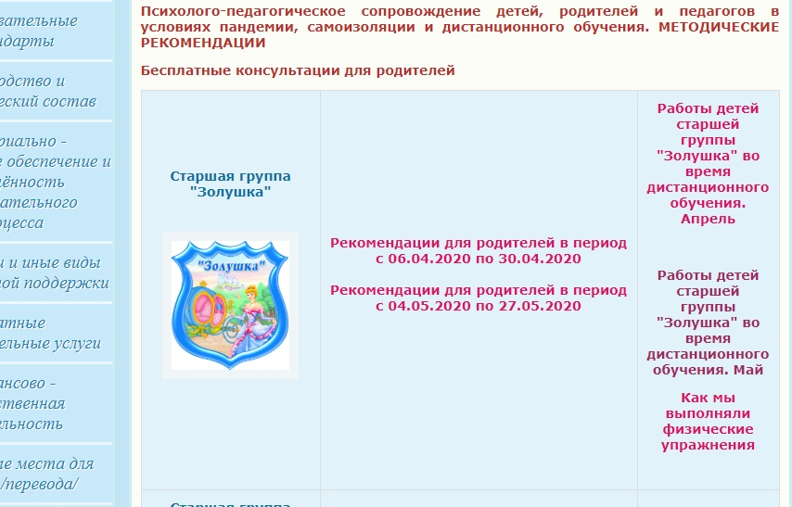

Slide 8
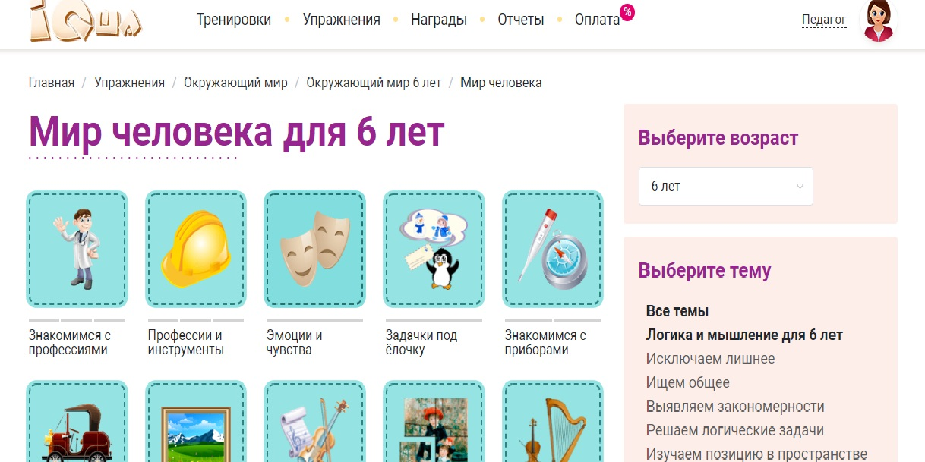
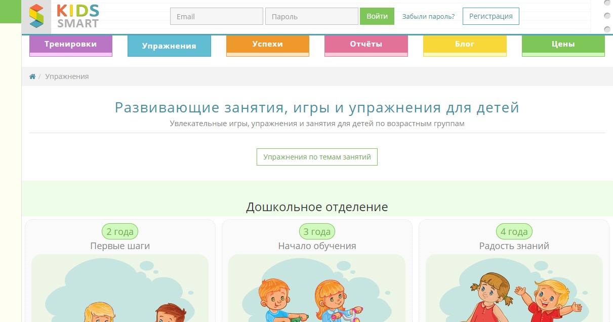

Slide 9
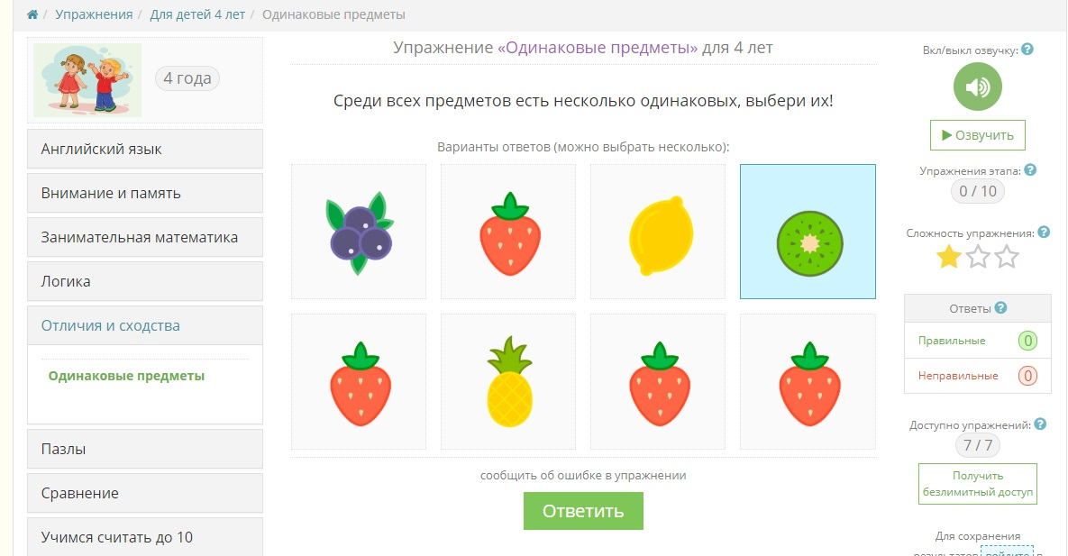

Slide 12
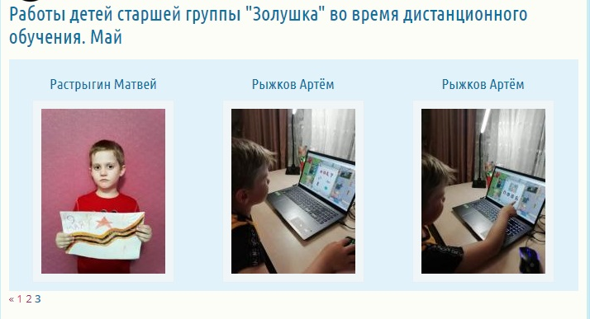

Slide 13
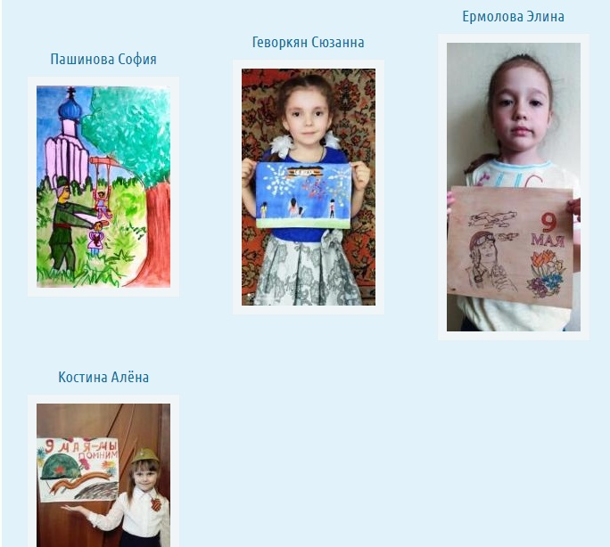
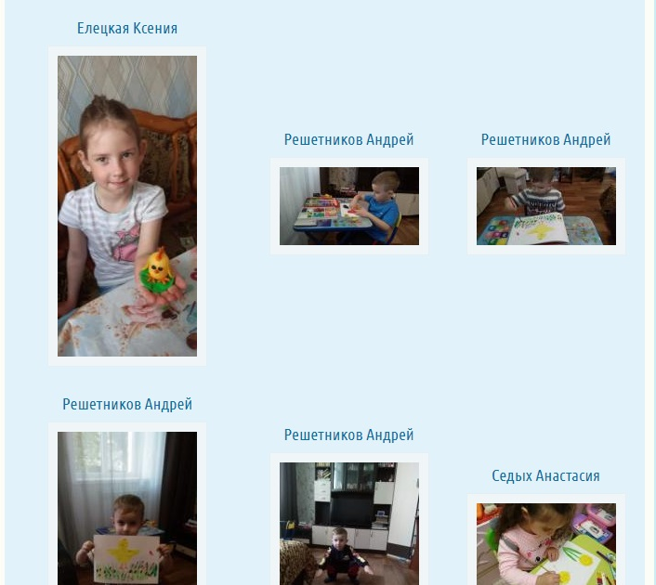

Slide 16
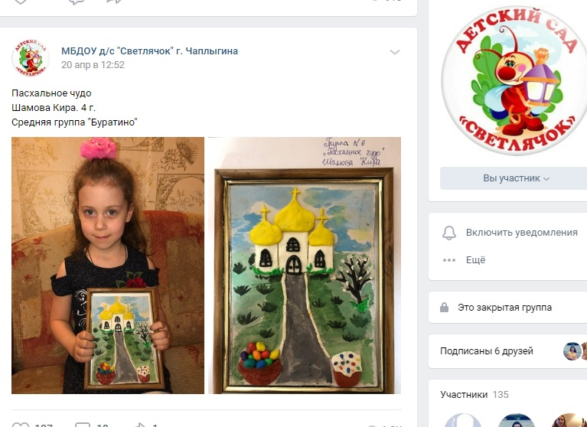

Slide 17
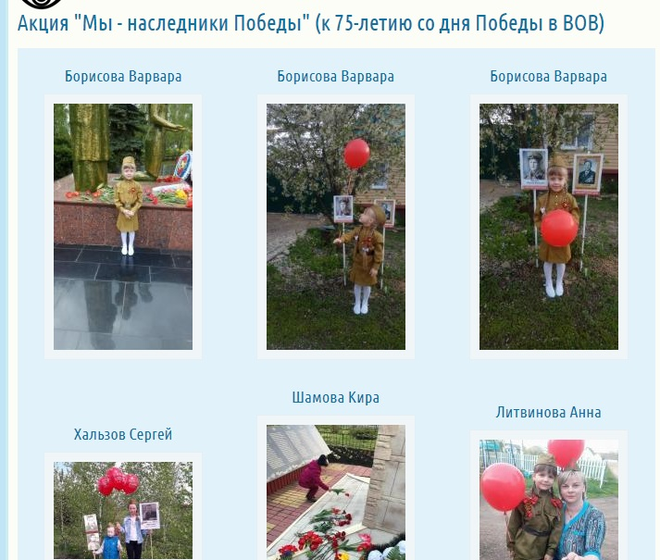
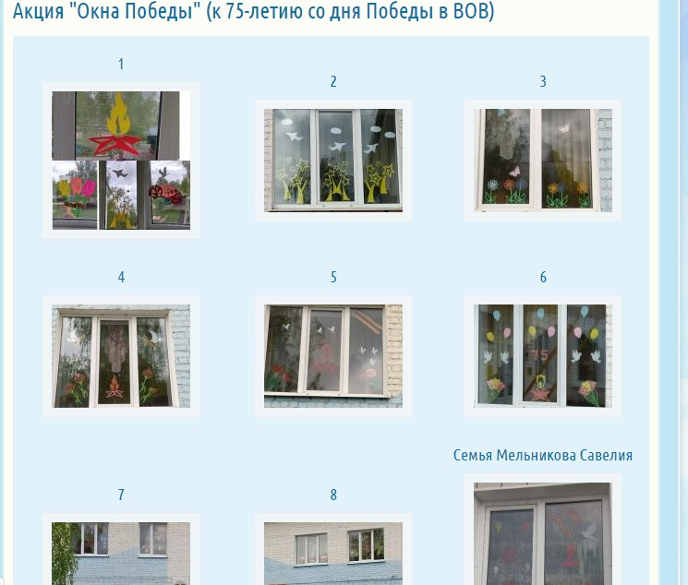

Slide 19
«Виртуальный детский сад»,
созданный на базе сайта
ДОУ, призван мобильно и эффективно реагировать на актуальные потребности сферы современного дошкольного образования, запросы и интересы родителей (законных представителей). Полученный опыт в данной работе расширяет возможность оказания различным категориям семьи своевременной помощи в решении образовательных вопросов (познавательная, наглядная, просветительская информация), психолого-педагогической поддержки и сопровождения.

Slide 20
Спасибо за внимание!

